Slide 1
BÁO CÁO CUỐI KÌ
MÔN: KHO DỮ LIỆU VÀ OLAP
Sinh viên thực hiện:
Trần Nhật Tân
MSSV: 19522177
Nguyễn Viết Trường
MSSV: 19522443
GVHD: cô Đỗ Thị Minh Phụng

Slide 2
ĐỀ TÀI:
PHÂN TÍCH DỮ LIỆU CHẤT LƯỢNG NGUỒN NƯỚC

Slide 3
ĐẶT VẤN ĐỀ

Slide 4


ĐẶT VẤN ĐỀ
Nước đóng vai trò rất quan trọng trong cuộc sống của loài người nói riêng và tất cả các loài sinh vật trên trái đất nói chung.
Nước chiếm tỉ lệ 70% cơ thể con người.
Nước có khả năng cung cấp khoáng chất, vận chuyển chất dinh dưỡng, oxy,…
Nước còn có tác dụng điều hòa nhiệt độ cơ thể, đào thải các độc tố thông qua mồ hôi, nước tiểu và đại tiện, giúp xương khớp hoạt động trơn tru.

Slide 5

ĐẶT VẤN ĐỀ
Chính vì thế, việc phân tích dữ liệu là rất cần thiết để nhanh chóng tìm ra giải pháp cải thiện chất lượng nước, cũng là cải thiện chất lượng sống của nhân loại.
Nguồn nước sạch có ý nghĩa quan trọng đến đời sống kinh tế xã hội của một quốc gia hay toàn thể thế giới.
Với tầm ảnh hưởng quan trọng, WHO luôn đánh giá cao giá trị của nguồn nước.
Cùng với sự phát triển của loài người, nhu cầu sử dụng tài nguyên càng lớn hơn, việc đó đã tác động qua lại đối với các nguồn tài nguyên.
Nguồn nước cạnh một con kênh ô nhiễm rác

Slide 6
HÃY VỨT RÁC ĐÚNG NƠI QUY ĐỊNH!

Slide 7
NỘI DUNG TRÌNH BÀY
01
02
03
04
TỔNG QUAN ĐỀ TÀI
QUÁ TRÌNH SSIS
QUÁ TRÌNH SSAS
QUÁ TRÌNH SSRS VÀ DATA MINING

Slide 8
01
TỔNG QUAN ĐỀ TÀI
Mô tả dữ liệu gốc
Thiết kế kho dữ liệu

Slide 9
20.000
29
Dòng dữ liệu
Mô tả dữ liệu gốc
Nguồn dữ liệu: Water Quality Dataset | Kaggle
Link: https://www.kaggle.com/ozgurdogan646/water-quality-dataset
Cột thuộc tính
2020
Dữ liệu cập nhật cho đến năm

Slide 10
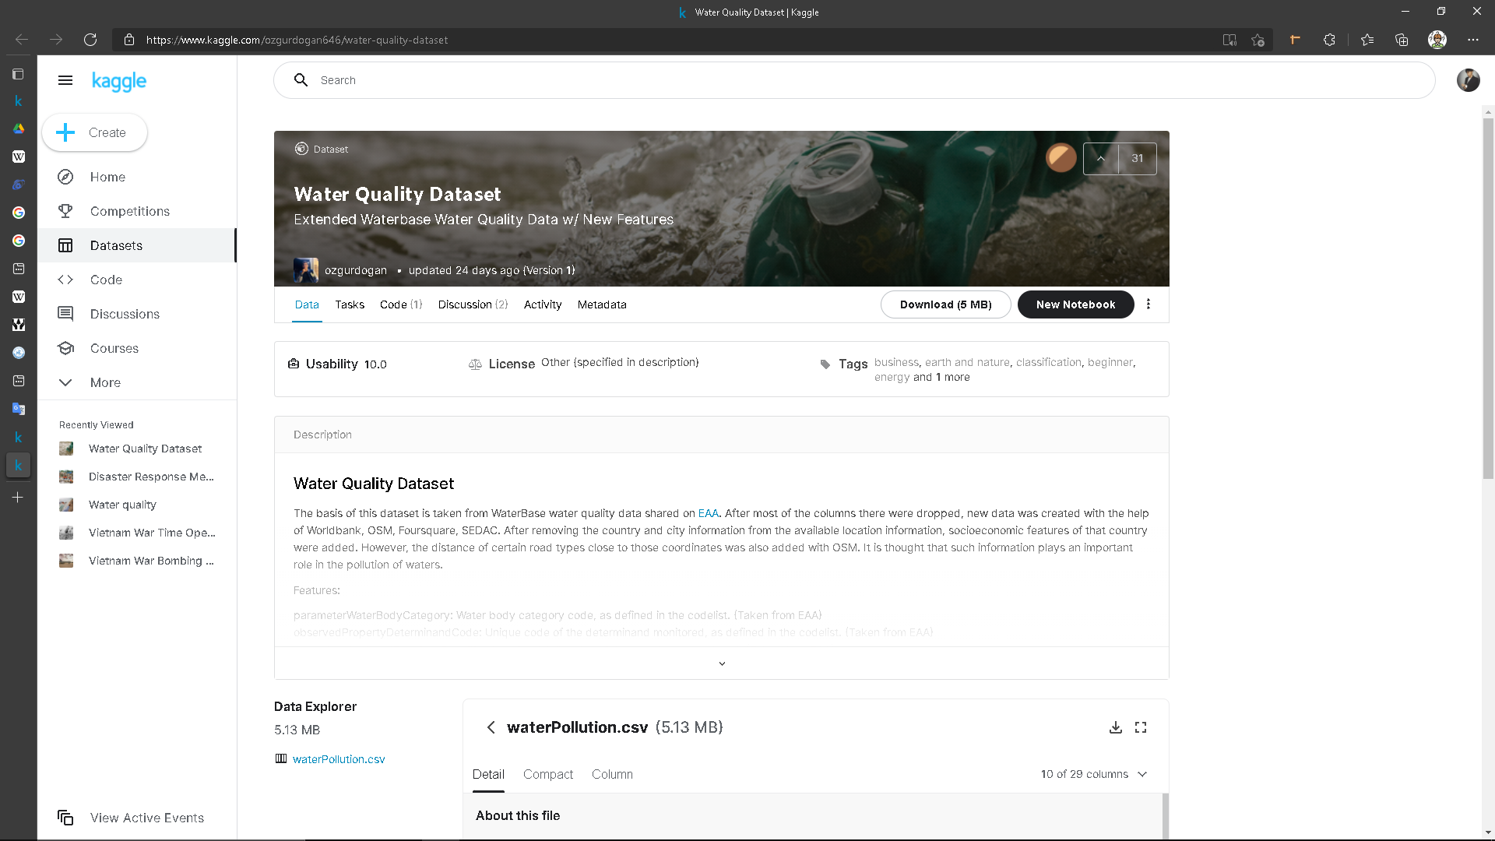
2. Thiết kế kho dữ liệu

Slide 11
2. Thiết kế kho dữ liệu
STT | Tên thuộc tính | Kiểu dữ liệu | Ý nghĩa
1 | observedProperty | Varchar | Mã duy nhất của định thức được giám sát, như được xác định trong danh sách mã.
2 | resultUom | Varchar | Đơn vị đo kết quả
3 | Year | Int | Năm lấy mẫu
5 | resultMeanValue | Float | Giá trị kết quả trung bình
6 | Water_name | Varchar | Nhận dạng quốc tế của cơ quan nước
7 | Country_name | Varchar | Quốc gia của mẫu nước
8 | PopulationDensity | Float | Mật độ dân số
9 | TouristMean_1990_2020 | Int | Tổng khách du lịch từ 1990-2020
10 | composition_food_organic_waste_percent | Float | Tỉ lệ thành phần rác hữu cơ thực phẩm
11 | composition_glass_percent | Float | Tỉ lệ thành phần thủy tinh
12 | composition_metal_percent | Float | Tỉ lệ thành phần kim loại
13 | composition_other_percent | Float | Tỉ lệ thành phần khác
14 | composition_paper_cardboard_percent | Float | Tỉ lệ thành phần giấy
15 | composition_plastic_percent | Float | Tỉ lệ thành phần nhựa
16 | composition_rubber_leather_percent | Float | Tỉ lệ thành phần cao su
17 | composition_wood_percent | Float | Tỉ lệ thành phần gỗ
18 | waste_treatment_recycling_percent | Float | Tỉ lệ rác thải tái chế
19 | composition_yard_garden_green_waste_percent | Float | Tỉ lệ rác thải từ cây xanh

Slide 12
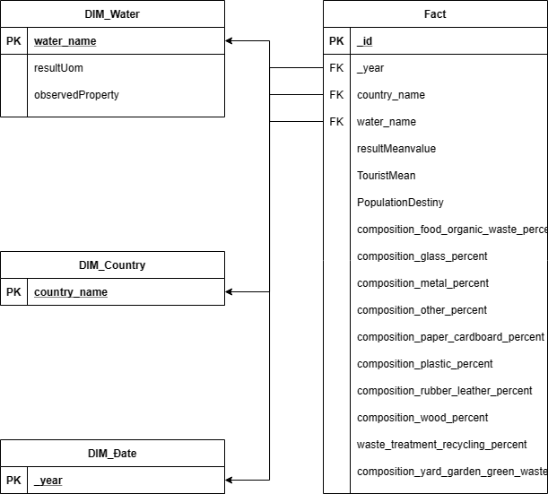
2. Thiết kế kho dữ liệu
Lược đồ
hình sao

Slide 13
2. Thiết kế kho dữ liệu
Dim_Date
STT | Tên thuộc tính | Kiểu dữ liệu | Ràng buộc | Ý nghĩa
1 | _Year | Int | Khóa chính | Năm lấy mẫu

Slide 14
2. Thiết kế kho dữ liệu
DIM_DATE
Dim_Country
STT | Tên thuộc tính | Kiểu dữ liệu | Ràng buộc | Ý nghĩa
1 | Country_name | Varchar | Khóa chính | Tên quốc gia

Slide 15
2. Thiết kế kho dữ liệu
DIM_DATE
Dim_Water
STT | Tên thuộc tính | Kiểu dữ liệu | Ràng buộc | Ý nghĩa
1 | Water_name | Varchar | Khóa chính | Mã định danh của cơ quan nước của quốc gia lấy mẫu
2 | resultUom | Varchar |  | Đơn vị đo kết quả
3 | DeterminandCode | Varchar |  | Mã duy nhất của định thức được giám sát, như được xác định trong danh sách mã

Slide 16
2. Thiết kế kho dữ liệu
Fact
DIM_DATE
STT | Tên thuộc tính | Kiểu dữ liệu | Ràng buộc | Ý nghĩa
1 | id | Int | Khóa chính | Khóa chính của bảng Fact. Tự động tăng
2 | _Year | Varchar | Khóa ngoại | Năm khảo sát
3 | Country | Varchar | Khóa ngoại | Tên quốc gia lấy mẫu
4 | Water_name | Varchar | Khóa ngoại | Mã định danh của cơ quan nước của quốc gia lấy mẫu
5 | resultMeanValue | float |  | Giá trị kết quả trung bình
6 | PopularDestiny | Int |  | Mật độ dân số
7 | TouristMean | Int |  | Số lượng du khách
8 | Composition_food_organic_waste | Float |  | Tỉ lệ thành phần rác hữu cơ thực phẩm
9 | Composition_glass_percent | Float |  | Tỉ lệ thành phần thủy tinh
10 | Composition_metal_percent | Float |  | Tỉ lệ thành phần kim loại
11 | Composition_other_percent | Float |  | Tỉ lệ thành phần khác
12 | Composition_paper_cardboard_percent | Float |  | Tỉ lệ thành phần giấy
13 | Composition_plastic_percent | Float |  | Tỉ lệ thành phần nhựa
14 | Composition_ rubber_leather_percent | Float |  | Tỉ lệ thành phần cao su
15 | Composition_wood_percent | Float |  | Tỉ lệ thành phần gỗ
16 | Composition_waste_treatment_recycling _percent | Float |  | Tỉ lệ rác thải tái chế
17 | Composition_ yard_garden_green_waste_percent | Float |  | Tỉ lệ rác thải từ cây xanh

Slide 17
NỘI DUNG TRÌNH BÀY
01
02
03
04
TỔNG QUAN ĐỀ TÀI
QUÁ TRÌNH SSIS
QUÁ TRÌNH SSAS
QUÁ TRÌNH SSRS VÀ DATA MINING

Slide 18
02
QUÁ TRÌNH SSIS
Tạo database
Đổ dữ liệu
Làm sạch dữ liệu
Tạo các bảng chiều
Tạo bảng Fact
Tạo các ràng buộc
Thực thi pakage

Slide 19
Tạo database
Datalake Water_DataGoc
DataWarehouse
Water_Clean

Slide 20
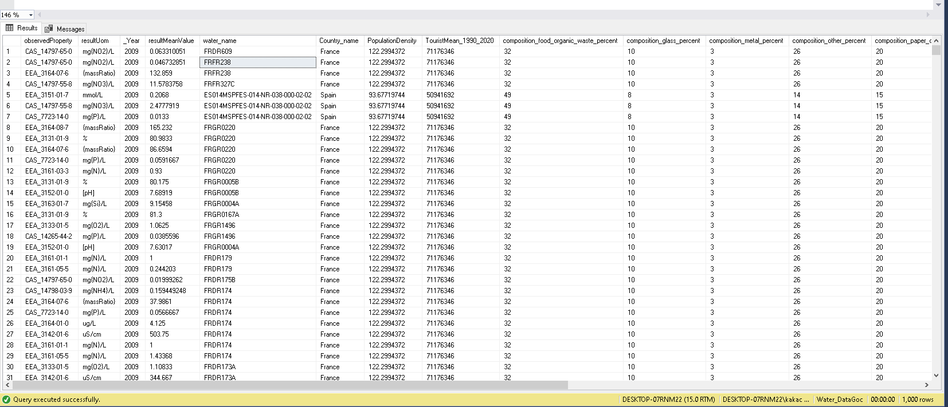
Đổ dữ liệu

Slide 21
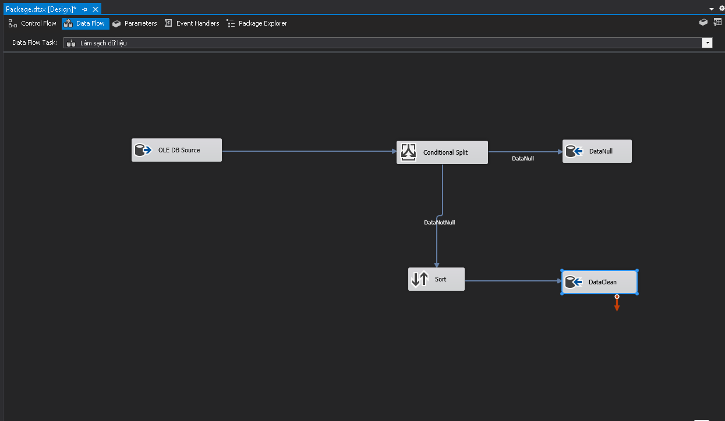
Làm sạch dữ liệu

Slide 22
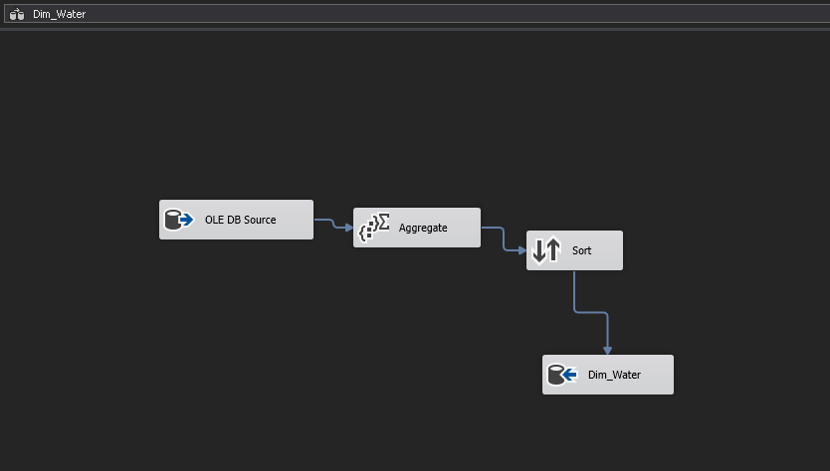
Tạo các bảng Dim

Slide 23
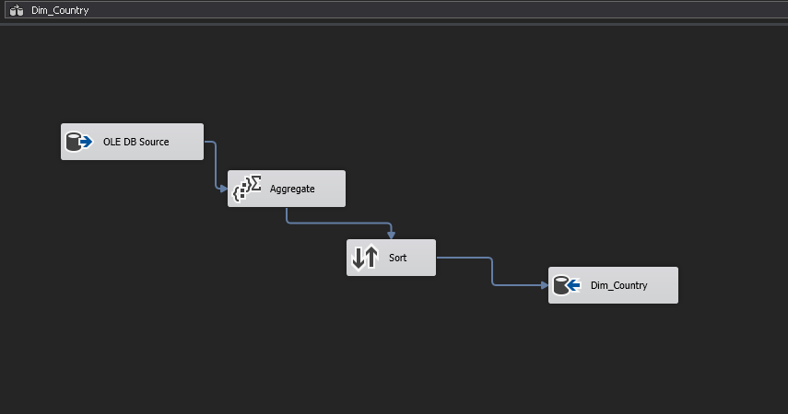
Tạo các bảng Dim

Slide 24
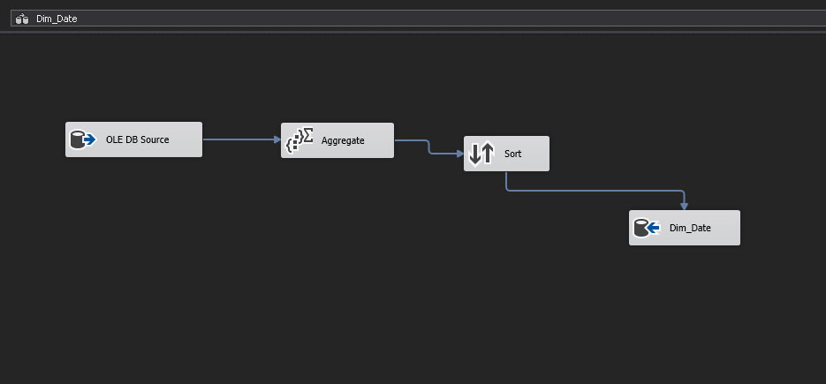
Tạo các bảng Dim

Slide 25
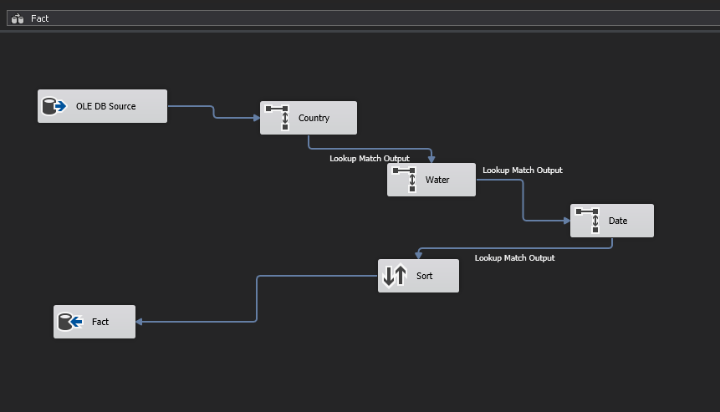
Tạo bảng Fact

Slide 26
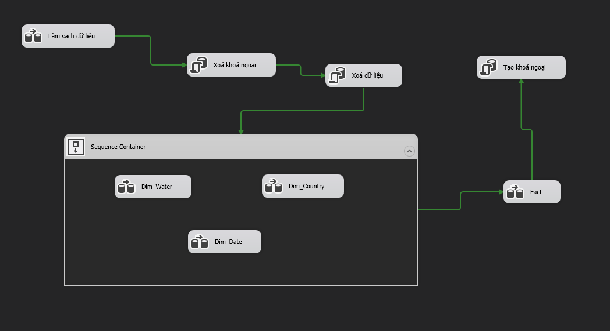
Tạo các khoá ngoại

Slide 27
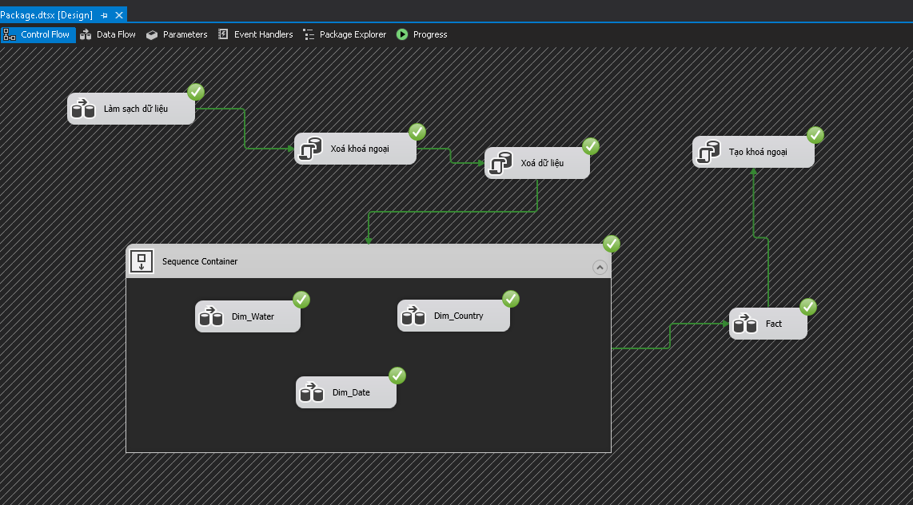
Thực thi pakage

Slide 28
NỘI DUNG TRÌNH BÀY
01
02
03
04
TỔNG QUAN ĐỀ TÀI
QUÁ TRÌNH SSIS
QUÁ TRÌNH SSAS
QUÁ TRÌNH SSRS VÀ DATA MINING

Slide 29
QUÁ TRÌNH SSAS
03
Tạo project SSAS
Manual
Pivot Excel
MDX

Slide 30
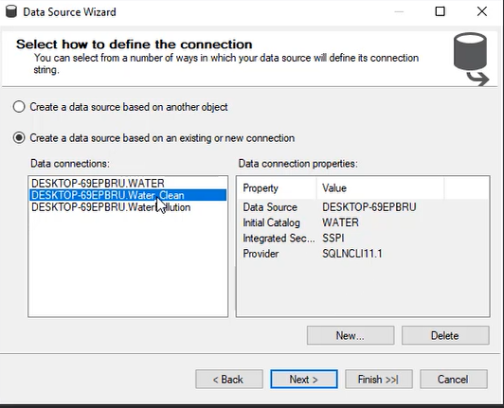
Tạo Data Source

Slide 31
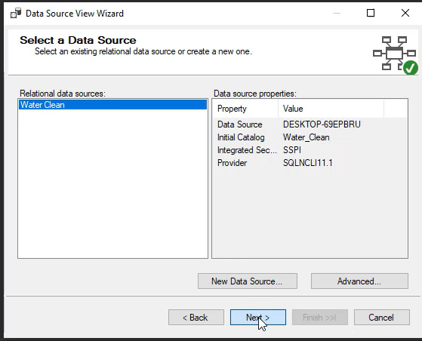
Tạo Data Source View

Slide 32
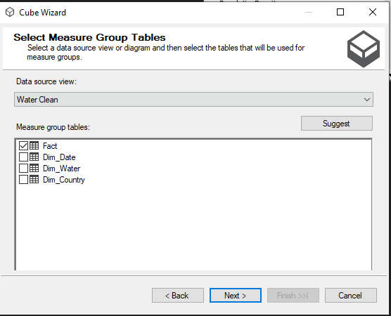
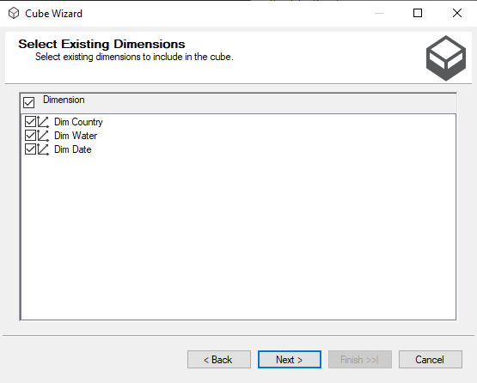
Tạo Cube

Slide 33
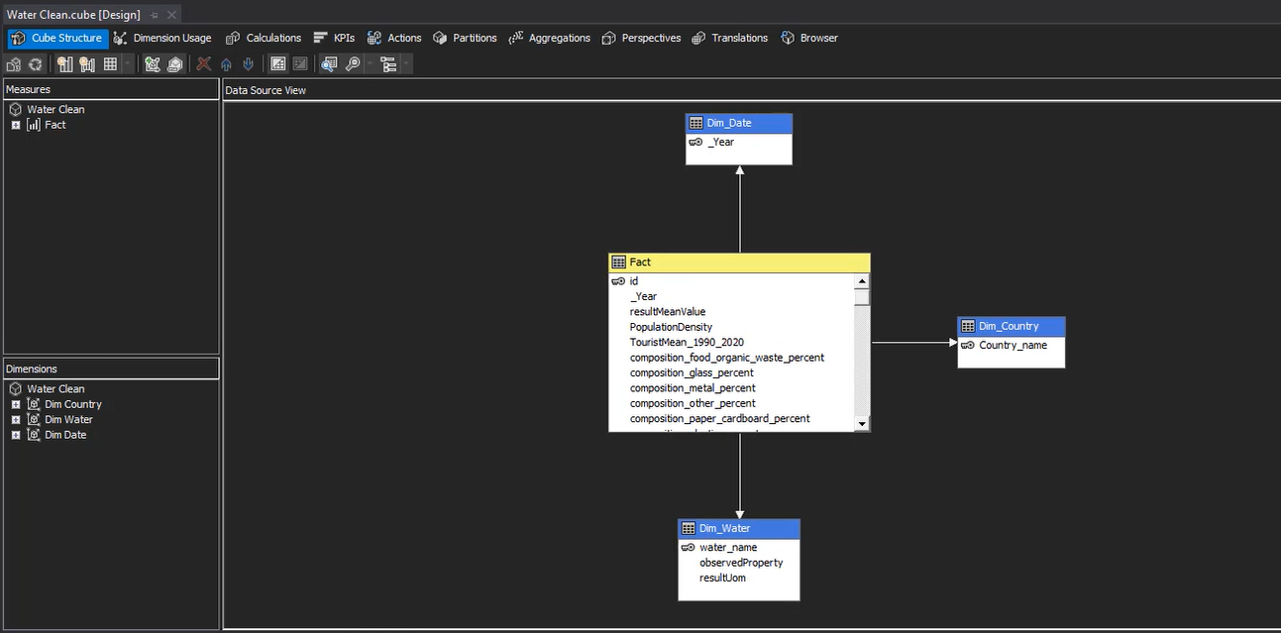
Tạo Cube

Slide 34
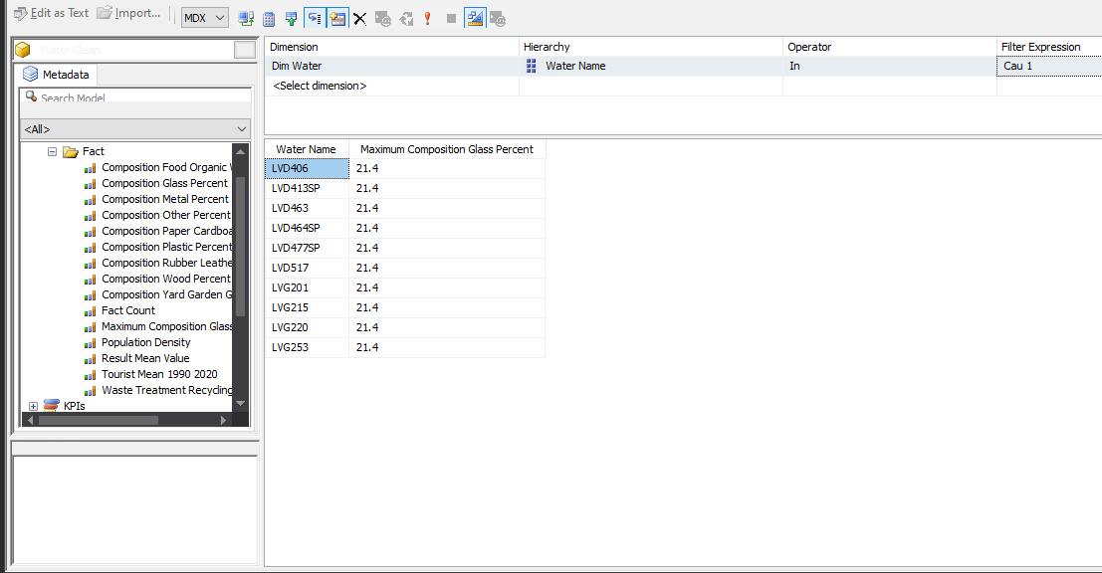
Truy vấn đa chiều
Thống kê thông tin 10 mẫu nước có tỉ lệ nhiễm nhựa cao nhất ?

Slide 35
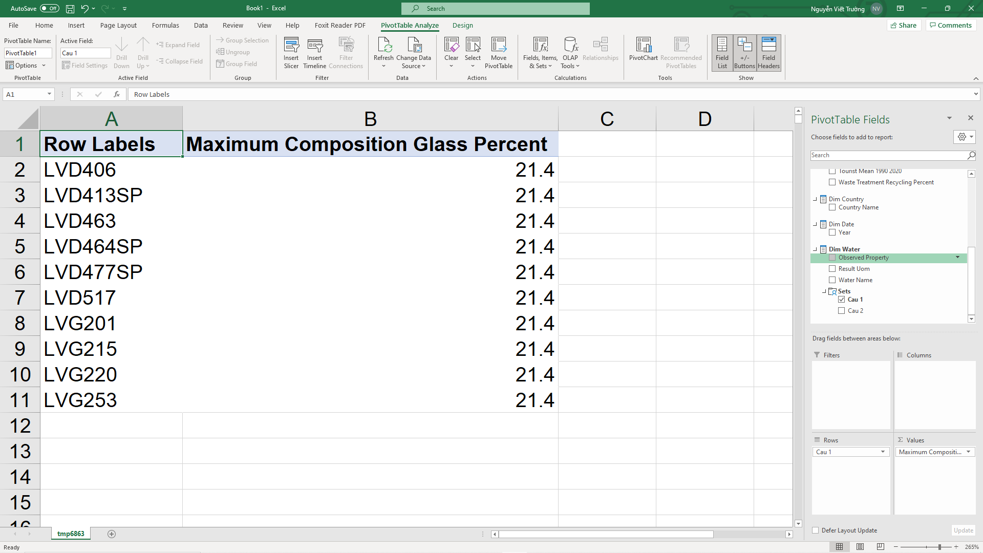
Truy vấn đa chiều
Thống kê thông tin 10 mẫu nước có tỉ lệ nhiễm nhựa cao nhất ?

Slide 36
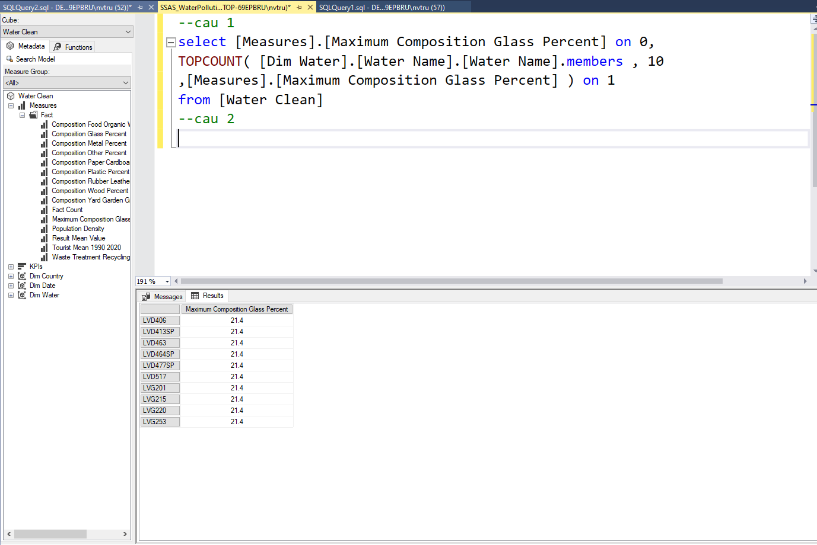
Truy vấn đa chiều
Thống kê thông tin 10 mẫu nước có tỉ lệ nhiễm nhựa cao nhất ?

Slide 37
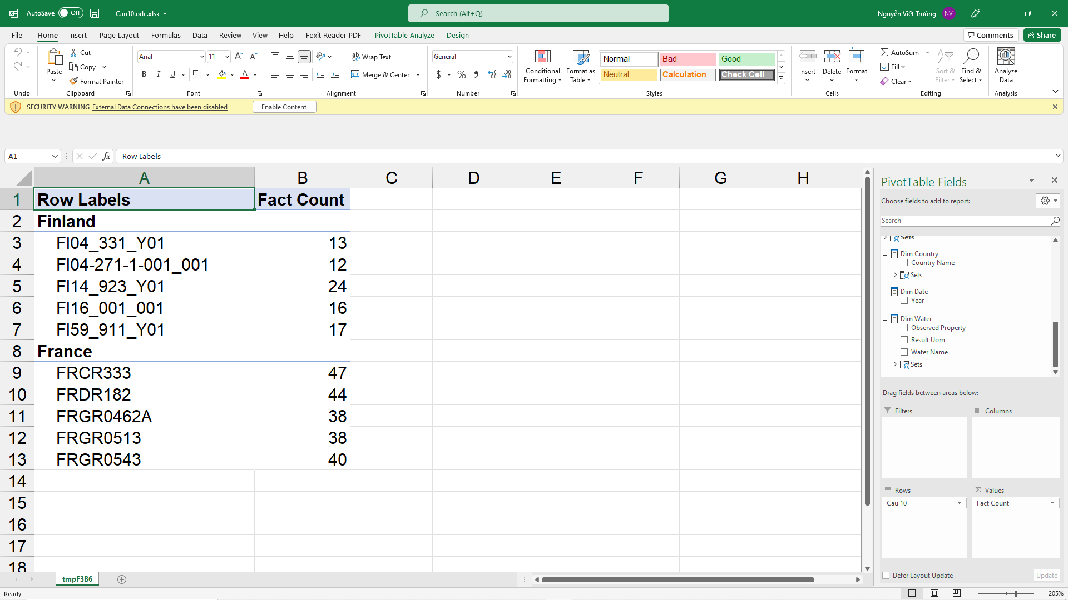
Truy vấn đa chiều
Với mỗi quốc gia bắt đầu bằng chữ F, liệt kê 5 mẫu nước thực hiện đo nhiều nhất, sắp theo số lượng mẫu giảm dần

Slide 38
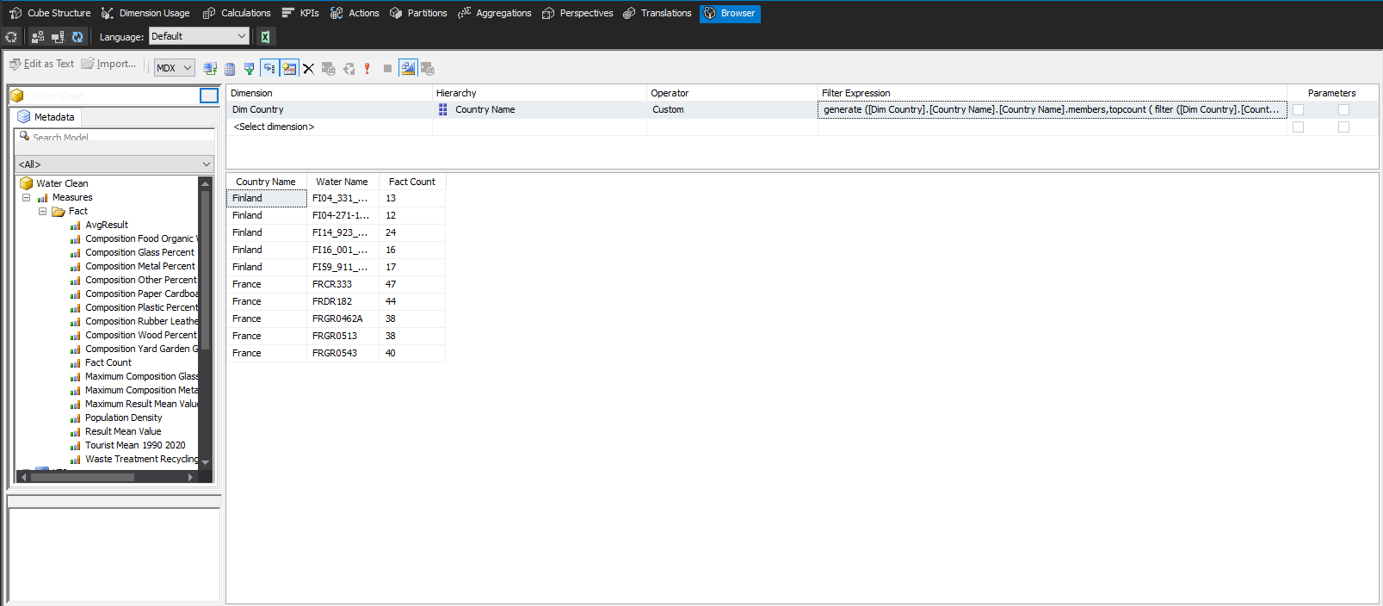
Truy vấn đa chiều
Với mỗi quốc gia bắt đầu bằng chữ F, liệt kê 5 mẫu nước thực hiện đo nhiều nhất, sắp theo số lượng mẫu giảm dần

Slide 39
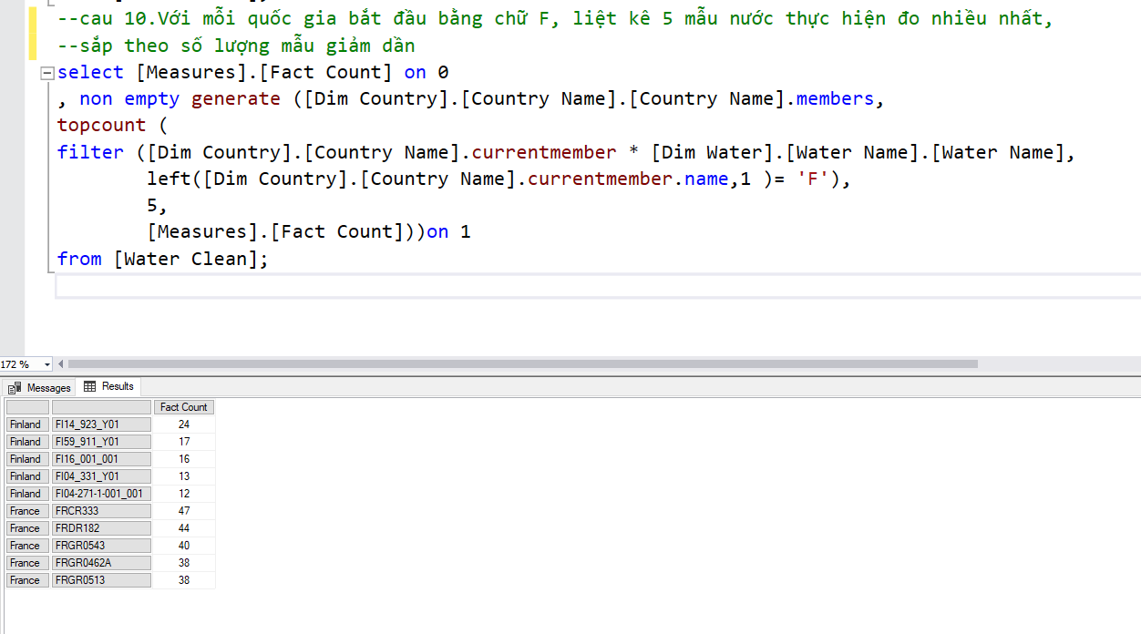
Truy vấn đa chiều
Với mỗi quốc gia bắt đầu bằng chữ F, liệt kê 5 mẫu nước thực hiện đo nhiều nhất, sắp theo số lượng mẫu giảm dần

Slide 40
NỘI DUNG TRÌNH BÀY
01
02
03
04
TỔNG QUAN ĐỀ TÀI
QUÁ TRÌNH SSIS
QUÁ TRÌNH SSAS
QUÁ TRÌNH SSRS VÀ DATA MINING

Slide 41
04
QUÁ TRÌNH SSRS VÀ DATA MINING
Tạo 3 report SSRS
Quá trình deploy SSRS
Tạo 3 report trên PowerBi
Mô tả dataset dùng mining
Đổ dữ liệu bằng công cụ SSIS
Thực hiện data mining và rút ra tập luật

Slide 42
04
QUÁ TRÌNH SSRS
Tạo 3 report SSRS
Quá trình deploy SSRS
Tạo 3 report trên PowerBi

Slide 43
3 report bằng công cụ SSRS
Report 1:
Thống kê các quốc gia có mẫu nước có tỉ lệ nhiễm kim loại cao nhất theo các năm
Report 3:
Thống kê 2 mẫu nước có số lần xét nghiệm nhiều nhất trong các năm ứng với mỗi quốc gia
Report 2:
Thống kê số lượng mẫu nước của Pháp, Anh qua từng năm

Slide 44
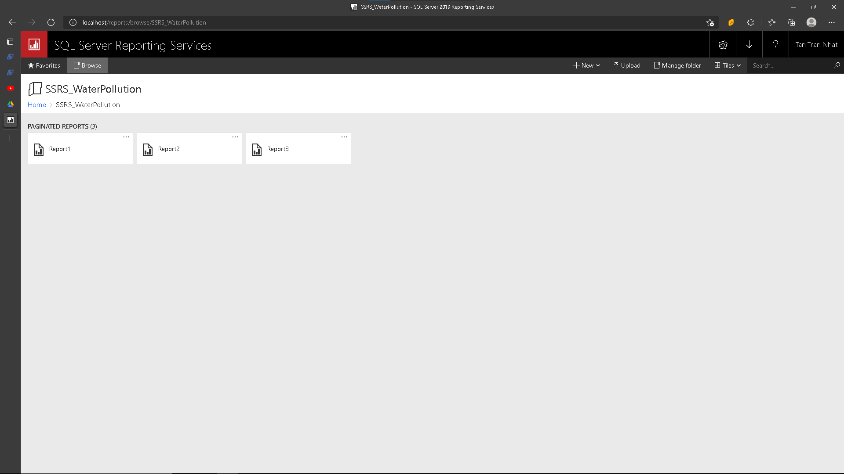
Quá trình deploy SSRS

Slide 45
3 report bằng công cụ PowerBI
Matrix:
Thống kê các quốc gia có mẫu nước có tỉ lệ nhiễm kim loại cao nhất theo các năm
Dạng cột: Số lần xét nghiệm của mỗi mẫu nước
Dạng vòng:
Thống kê số lượng xét nghiệm của mỗi quốc gia

Slide 46
04
DATA MINING
Mô tả dataset dùng mining
Đổ dữ liệu bằng công cụ SSIS
Thực hiện data mining và rút ra tập luật

Slide 47
4898
12
Dòng dữ liệu
Mô tả dataset dùng mining
Nguồn dữ liệu: Wine Quality | Kaggle
Link: https://www.kaggle.com/danielpanizzo/wine-quality
Cột thuộc tính

Slide 48
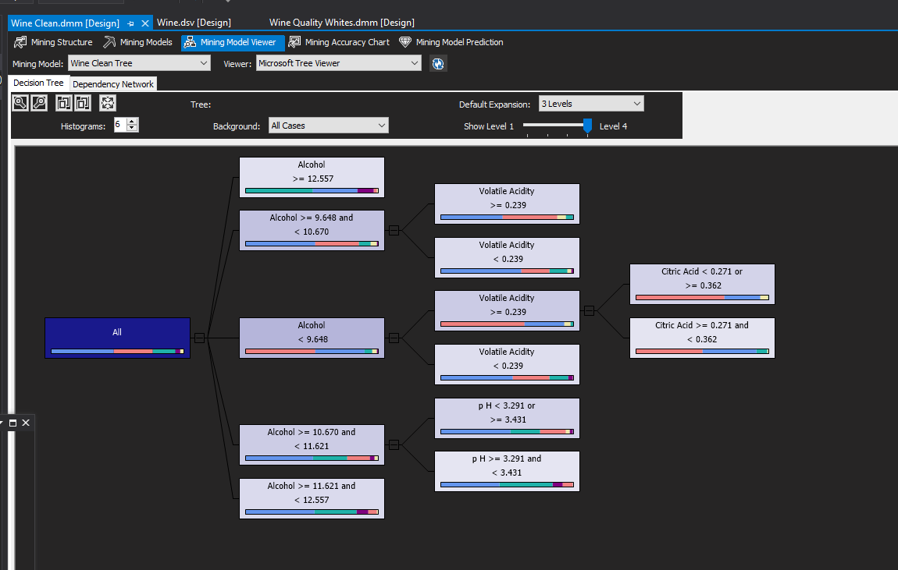
Thuật toán Microsoft Decision Tree

Slide 49
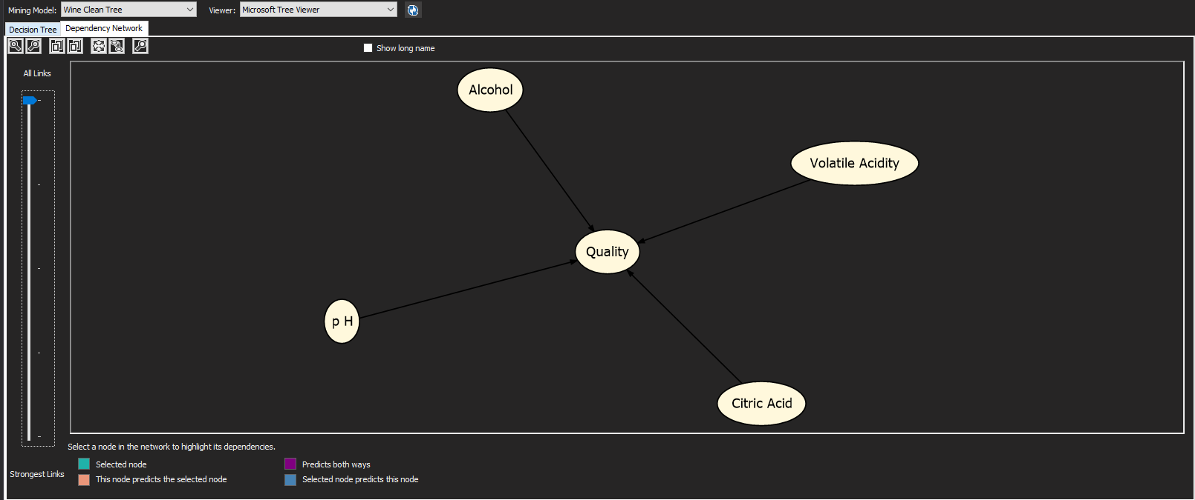
Thuật toán Microsoft Decision Tree

Slide 50
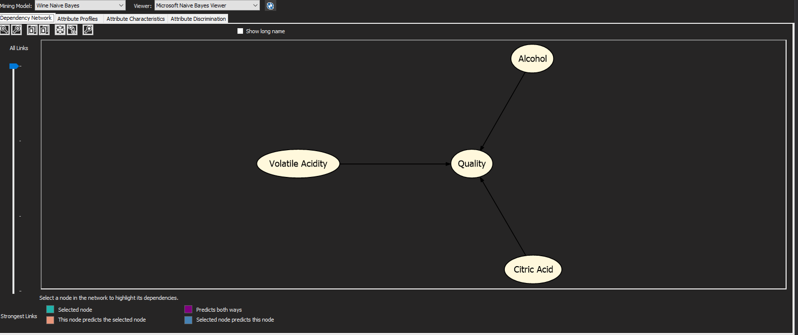
Thuật toán Navie Bayes

Slide 51
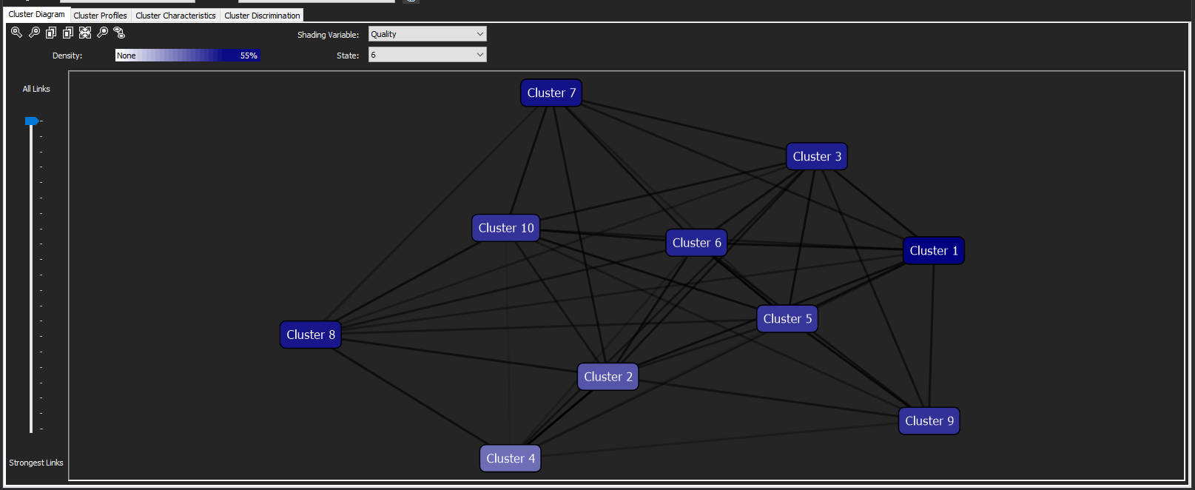
Thuật toán Clustering

Slide 52



TỔNG KẾT

Slide 53
TỔNG KẾT
MỤC ĐÍCH CỦA MÔN HỌC
Trang bị cho sinh viên những kiến thức về:
1
2
3
Mục đích của môn học
Kỹ năng đạt được
Kinh nghiệm rút ra
Kiến thức kho dữ liệu.
Các phương pháp phân tích thiết kế kho dữ liệu.
Các mô hình dữ liệu đa chiều.
Ngôn ngữ truy vấn đa chiều.
Kỹ năng phân tích, khai phá dữ liệu.
Thành thạo các công cụ cần thiết.

Slide 54
TỔNG KẾT

Slide 55
TỔNG KẾT
KỸ NĂNG ĐẠT ĐƯỢC
Đã đạt được các kỹ năng:
1
2
3
Mục đích của môn học
Kỹ năng đạt được
Kinh nghiệm rút ra
Teamwork.
Kỹ năng đọc tài liệu.
Nắm được các khái niệm trong môn học.
Kỹ năng phân tích, đánh giá.
Kỹ năng sử dụng các công cụ cần thiết.

Slide 56
TỔNG KẾT

Slide 57
TỔNG KẾT
KINH NGHIỆM RÚT RA
Những kinh nghiệm mà nhóm rút ra trong quá trình học:
1
2
3
Mục đích của môn học
Kỹ năng đạt được
Kinh nghiệm rút ra
Đọc nhiều tài liệu về môn học.
Chia sẻ những thắc mắc với nhau để hoàn thiện đồ án.
Hoàn thành sớm để có thể kịp thời khắc phục sai sót.

Slide 58
TỔNG KẾT

Slide 59

THE END.

